Slide 1
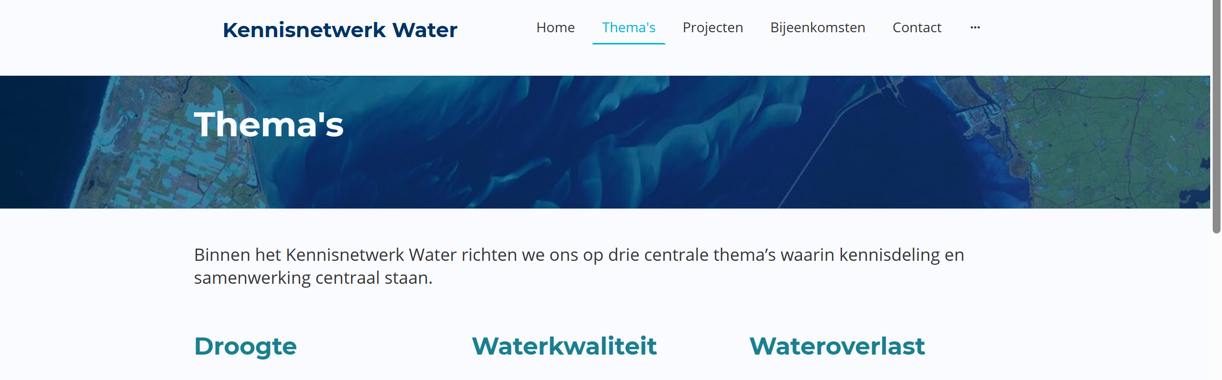
Workshop Aardobservatie voor waterkwaliteit 17-3-2026

Slide 2
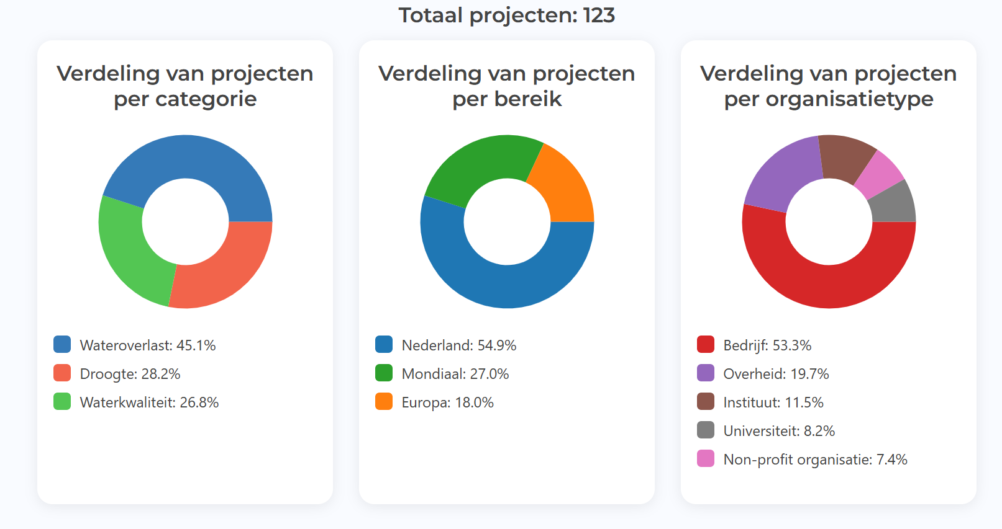
Overzicht Aardobservatie projecten water

Slide 3
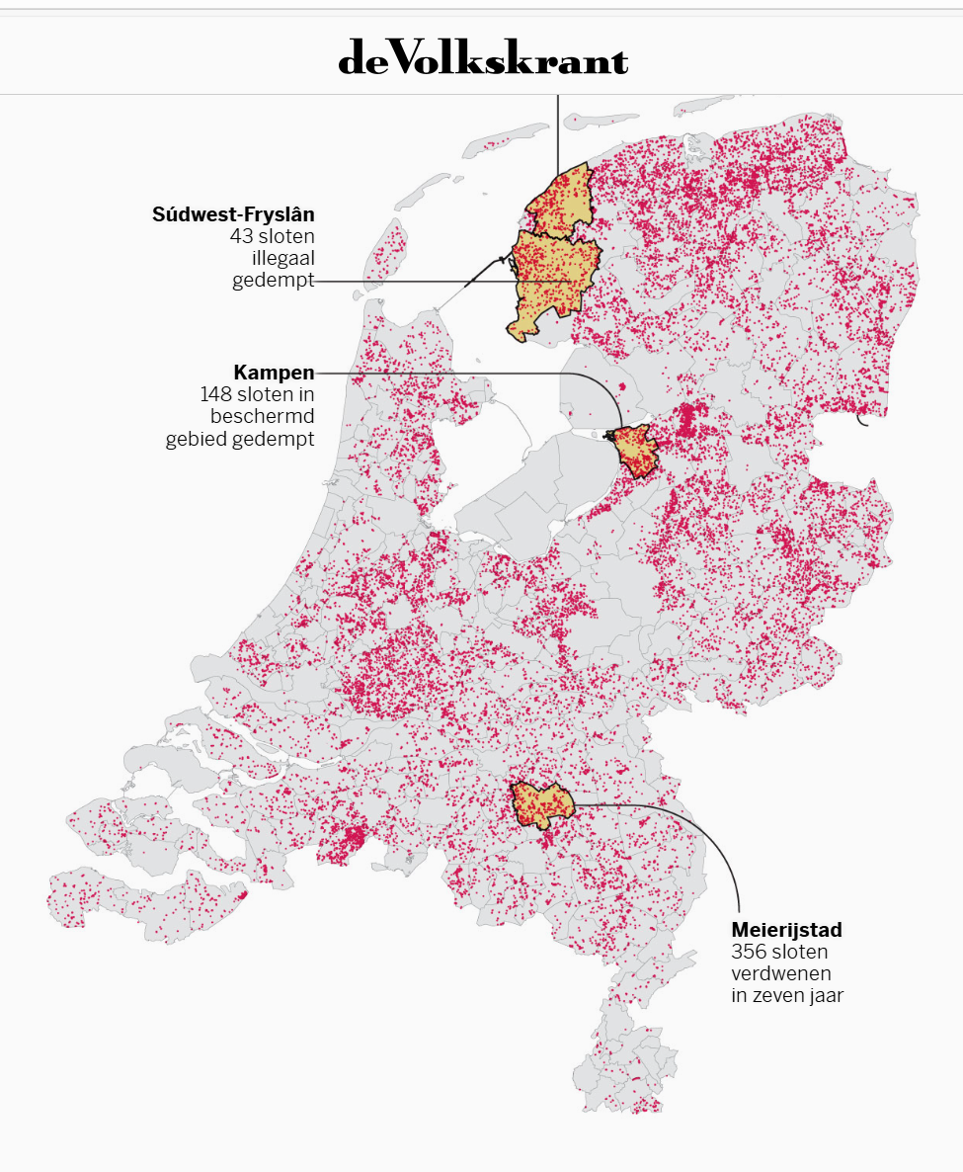
Publication that stirred the hydrology community
31.500 sloten gedicht 2017-2024 (hoeveel geopend?)
Kracht van AardObservatie in Waterbeheer.
→ Spatial detail that becomes available and tools to analyse it!!

Slide 4
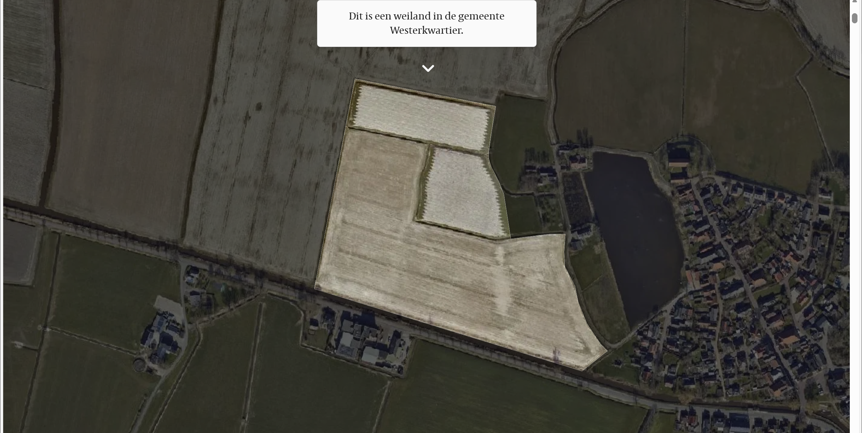

Slide 5
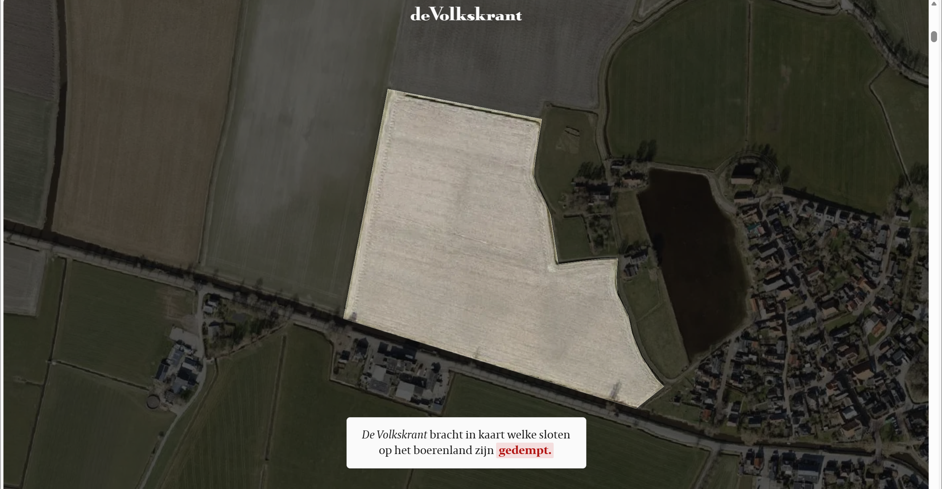

Slide 6
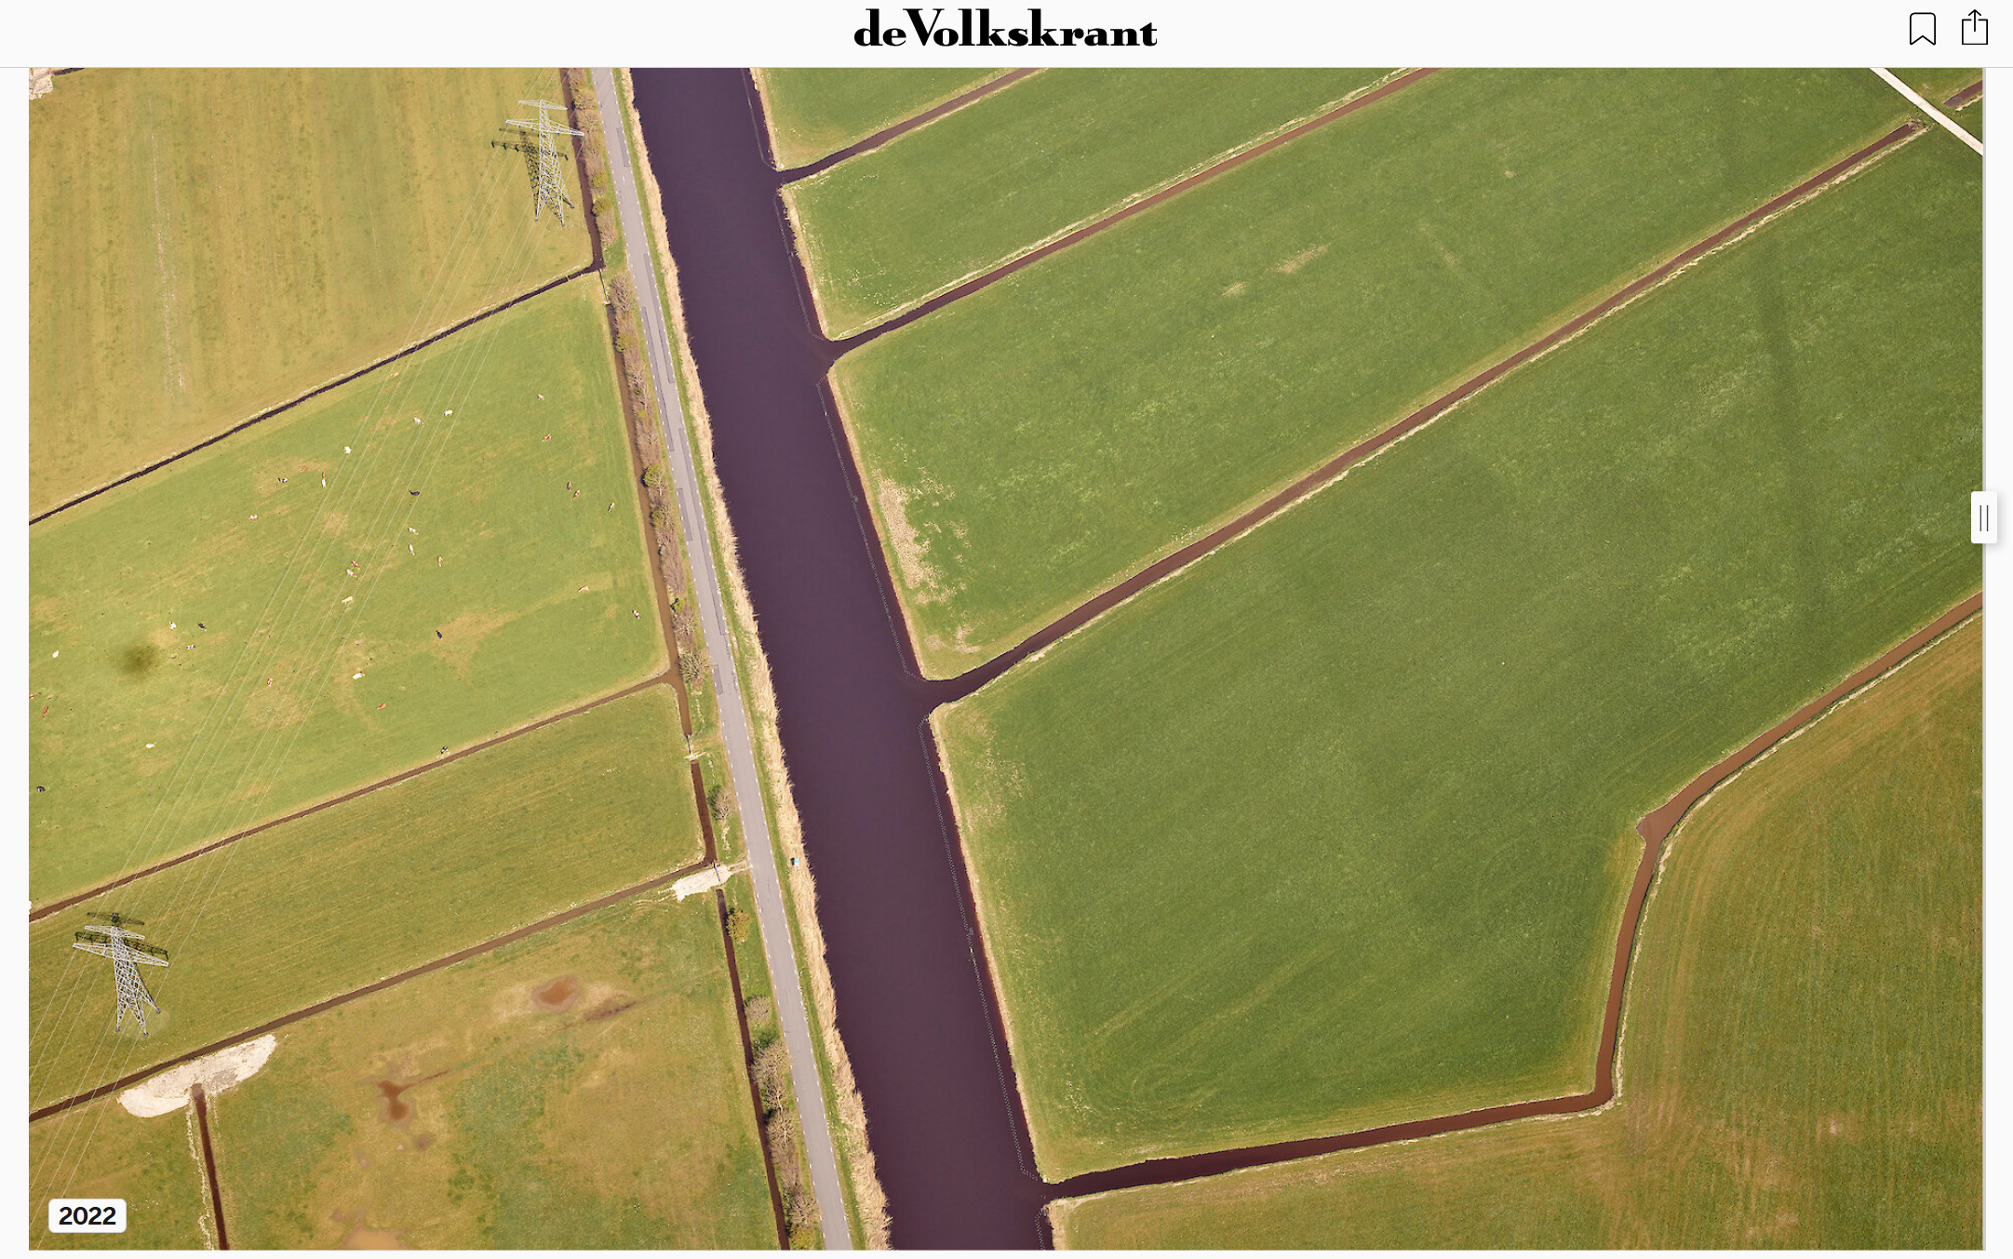

Slide 7
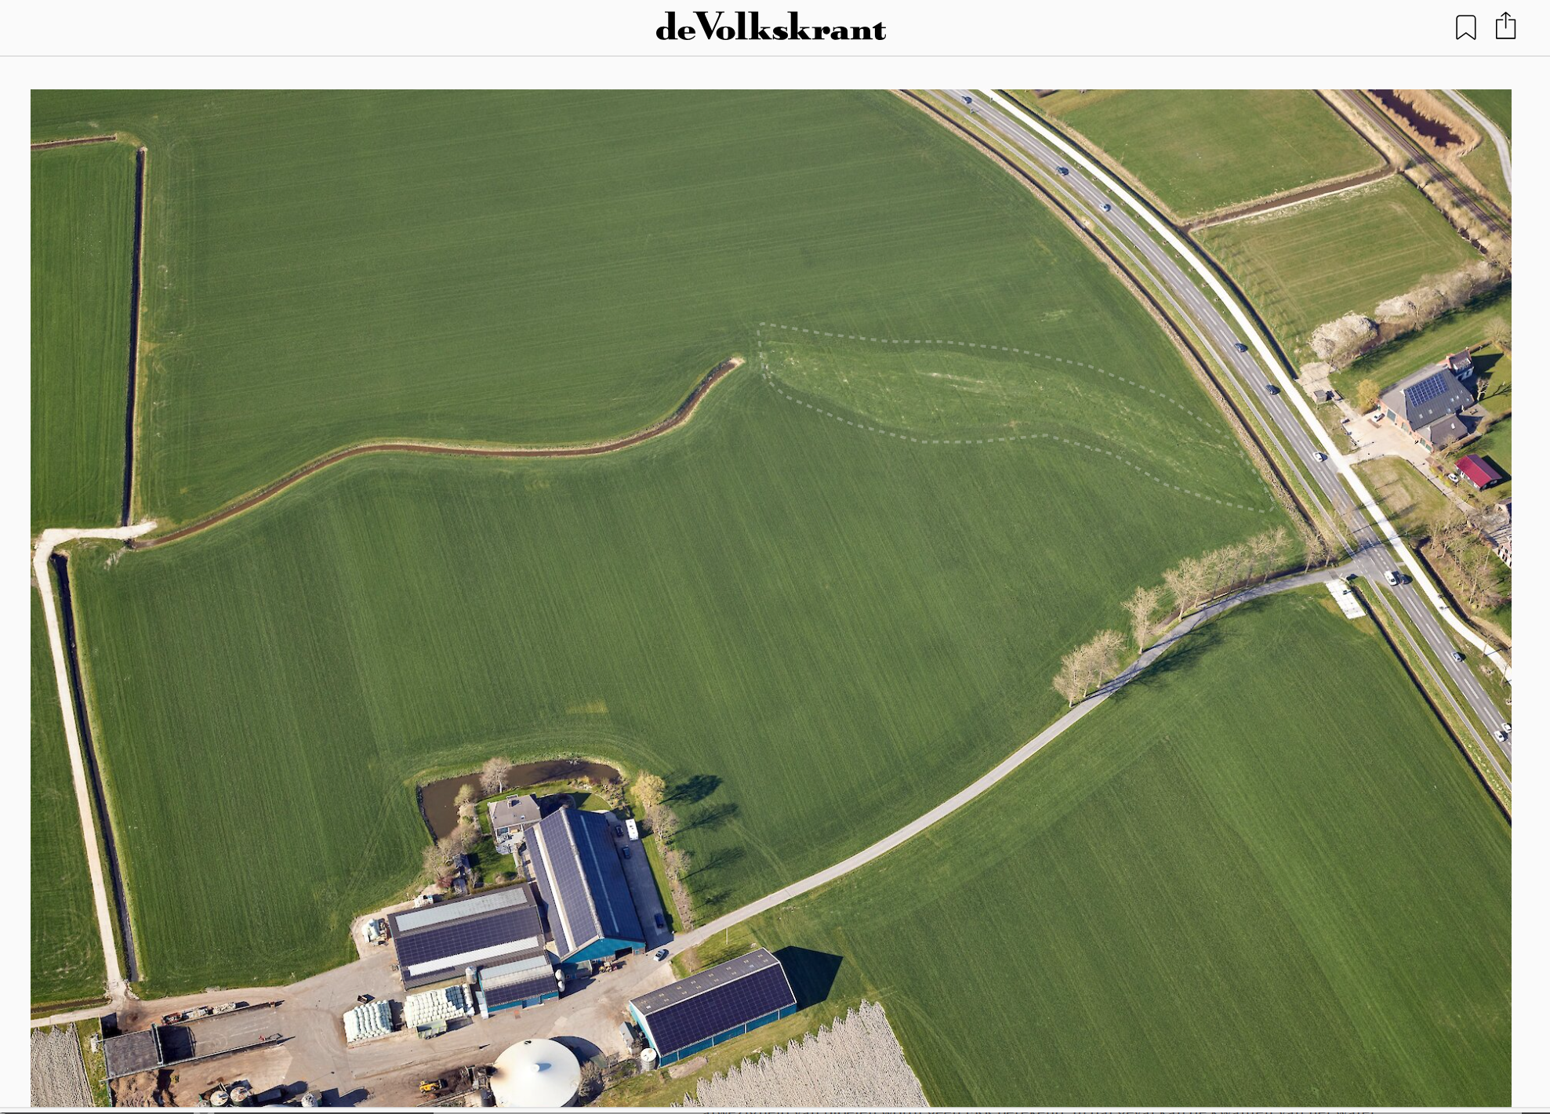

Slide 8
Doelen van vandaag:
Breedte huidige toepassingen AardObservatie voor waterkwaliteit.
Feedback en suggesties voor NSO-gefund project Marit.
Waar liggen kansen voor KRW, samenwerking en financiering?

Slide 9
Programma
12:30 – 13:15 | Lunch en inloop
13:15 – 13:35 | Introductie en welkom bij Deltares
13:35 – 14:15 | Presentatie: Remote sensing van ijzer in Nederlandse binnenwateren
14:15 – 14:30 | Pauze
14:30 – 15:30 | Lightning talks
15:30 – 16:30 | Interactieve discussie
16:30 – 16:45 | Afronding: Conclusies en blik naar de toekomst
16:45 – 18:00 | Borrel

